Slide 1

God kommunikation og godt kollegaskab
Tirsdag den 5.december 2017
Lufthavnskonference – BAU Transport og Engros
Eva Thoft, konsulent, Cand. Techn. Soc., MPO, TeamArbejdsliv
eth@teamarbejdsliv.dk
mobil: 2091 7417

Slide 2
Det gode samarbejde
Samarbejde
Opgaveløs-ning
Kolleger
Arbejds-miljø
Ledelse
Godt samarbejde kan ikke købes på markedet
  – det skabes og genskabes hele

Slide 3
Fundamentet for et godt team-samarbejde:
Tillid:
Tør man vise åbenhed og sårbarhed?
Håndtering af forskellighed
Turde være ærlig og udtrykke uenighed uden at frygte det ødelægger samarbejdet
Kunne arbejde hen mod et kompromis, så teamets medlemmer kan agere målrettet , når beslutning er taget
Forudsætter tillid
Ejerskab:
Klarhed og enighed/opbakning i beslutninger
Ansvarlighed:
Alle holder både sig selv og hinanden ansvarlige
Resultater opnås:
Et godt team er et team, der når de mål, som det har sat sig.
Det fælles mål er prioriteret over de individuelle mål.

Slide 4
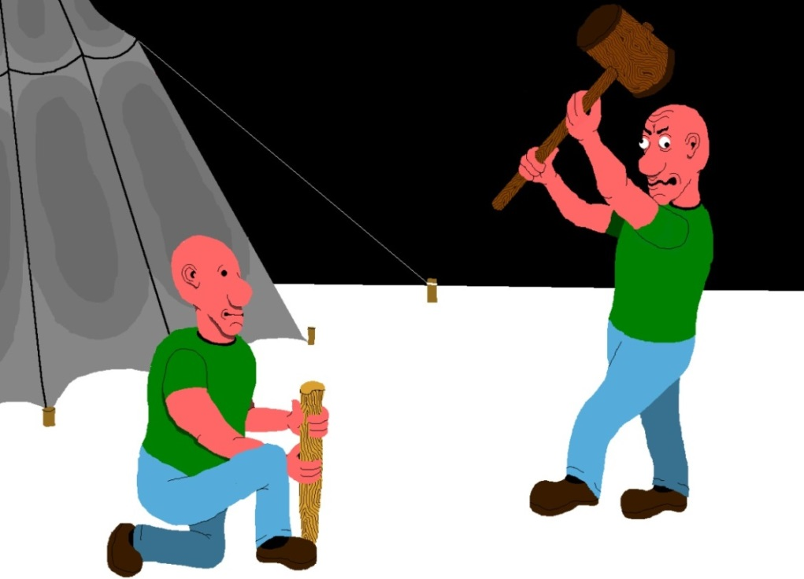



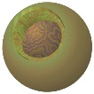


HVAD ER TILLID – OG HVAD SKABER TILLID?
Accept af egen sårbarhed i forventning om at den anden ikke udnytter sårbarheden
Rousseau, D. M. et al, 1998
Har I et fælles billede af opgaven?
Hvad er godt nok?
Har I kendskab til de andres bidrag?
Kan I se sammenhængen mellem jeres eget og andres bidrag ?
Gør de andre, deres arbejde godt nok

Slide 5
Tegn på konflikter i en gruppe
Afvisende kropssprog
Utålmodighed gruppemedlemmerne imellem
Sjælden og/eller mangelfuld kommunikation
Idéer bliver angrebet før de bliver fremlagt
Der tages hurtigt stilling og drages konklusioner
Man holder på sit, og der indgås ikke kompromis eller findes fælles løsninger
Man anklager hinanden for ikke at forstå, hvad der er vigtigt
Man hører og opfatter kun dele af det, den anden siger.

Slide 6
KONFLIKTERS UDVIKLING
- KONFLIKTTRAPPEN
Polarisering
Åben
fjendtlighed
Vi går hver
til sit/skilles
nyt arbejde
eller
omplacering
Motivfortolkning &
Meningsskabelse
Fjende-
billeder
Direkte
forsøg på
at skade
hinanden
- fx mobning
Samtale opgives
Alliancer
”Det er os
mod de
andre – vi
har ret, de
har uret”
Problemet vokser
Ignorerer,
himmel-
vendte
øjne.
”Jeg gider
ikke høre
på det
mere”
Kropsprog
Personi-
ficering
Tidligere
oplevelser
huskes.
”Sådan gjorde
du også
dengang…”
… sådan gør
du altid”
Fokus på
Det
personlige.
”Hvorfor
blander du
dig?
Selvfølgelig
mener xx
sådan”
Uenighed
Fokus på sag
”Vi er uenige om noget”
Inspireret af Center for konfliktløsning

Slide 7
KONFLIKTERS UDVIKLING
- KONFLIKTSKYHEDSTRAPPEN
Motivfortolkning &
Meningsskabelse
Uenighed
Fokus på
sag
”Vi er uenige”
Indre billeder
Siger ikke
noget, men
danner selv
indre billeder
af modpart.
”Det er ham,
der ikke har
forstået,
hvordan det
hænger
sammen”
Trækker sig
Undgår helt
at snakke –
magtesløs
”Siger nej,
i stedet for
ja…”
Fælles
fjendebilleder
Bagtaler/
Sladrer med
andre
Intet er
mere muligt
Al energi
bruges på
at kontrollere,
hvad man
siger
Inspireret af Center for konfliktløsning

Slide 8
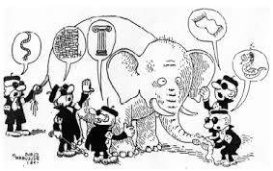
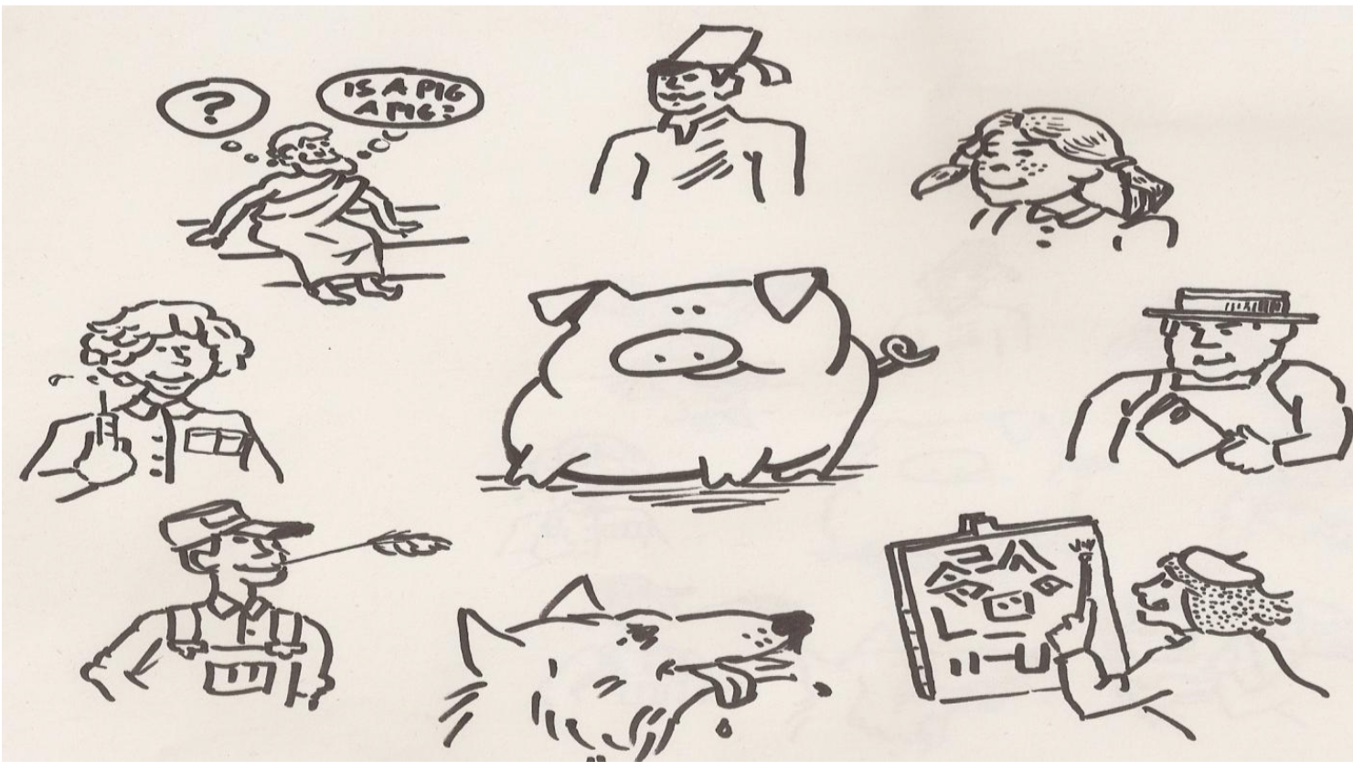
Elefanten og Grisen
  Vi ser kun et udsnit af helheden
  Vær åben for at andre ser noget andet
  Tilsammen kan vi skabe et mere nuanceret og helstøbt billede
  Position og rolle er afgørende for hvad vi ser?
  Vær åben for at andres roller og positioner
  Stræb efter fælles forståelse og mål for opgaveløsningen
Notes:
Vi har et indbygget forsvar når vi havner i konflikter – tilbøjelige til at se alle de ydre omstændigheder der gør at jeg selv er havnet i den, mens man opfatter at den anden part har valgt det selv eller er selvforskyldt. Vi bliver tilbøjelige til at finde skylden uden for os selv.
At kunne ovenstående kræver en åben tilgang til hinanden og samarbejde, men det kræver også kendskab
God i de og trække vejret

Slide 9
Bedre samarbejde om Den fælles opgave – Relationel Koordinering
Kommunikation og samarbejde
Hyppighed
Timing
Præcision
Problemløsning
Fælles sprog og viden
Fælles mål
Gensidig respekt
Faggruppe
6
Faggruppe
1
Faggruppe
5
Kerne
Faggruppe
2
Faggruppe
4
Faggruppe
3
Bedre produktivitet
Bedre kvalitet
Bedre trivsel
Jody Hofer Gittell
Notes:
Dette er Gittells tanker og relationel koordinering

Slide 10

Gittels undersøgelse af luftfartsselskaber
Selskaber med godt samarbejde mellem faggrupper
(relationel koordinering) havde:
Lavere gate-tid pr. flyafgang
Færre medarbejdere pr. passager
Færre kundeklager
Færre mistede kufferter
Færre forsinkelser
Højere trivsel blandt de ansatte

Slide 11
AMA: Fælles mål
“Halvfems procent af dem på rampen er ligeglade med, hvad der sker. Selvom murene faldt sammen. Så længe de bare får deres løncheck.”
Efter Gittell

Slide 12
SWA: Fælles mål
“Jeg har aldrig set så mange mennesker arbejde så hårdt. Man kan se folk tjekke deres ure for at sikre ‘departure’ til tiden’. De arbejder virkeligt hårdt. Når det så er klaret, er man tilbage til schedule”
Efter Gittell

Slide 13
AMA: Gensidig respekt
Site 1: Mutual Respect
“Der arbejder folk her, som mener de er mere værd end andre. Check –in og billetfolk mener de betyder mere end rampen. På rampen synes de, at de er bedre end flyrengøring – det er et tøse job. Flyrengøringsfolkene ser ned på rengøring på landsite, og mekanikerne synes rampen er en bande bagageslæbere.”
Efter Gittell

Slide 14
Site 2: Mutual Respect
SWA: Gensidig respekt
“Ingen tager en andens arbejdsopgave for givet. Lufthavnsoperatøren er lige så betydningsfuld som piloten. Du kan altid regne med ham, der står ved siden af dig. Der er ikke en afdeling som betyder mere end en anden.”
Efter Gittell

Slide 15
AMA: Hyppig og rettidig kommunikation
“Her kommunikerer vi ikke. Nogle gange står man uden at vide noget. Ude ved gaten, - jeg kan ikke sige hvor mange gange, man får forkert information fra ‘operations’…Det sværeste ved gaten når fly er forsinket, er at få information.”
Efter Gittell

Slide 16
SWA: Hyppig og rettidig kommunikation
“Der er løbende kommunikation mellem ‘check in’ og rampen. Når fly ændrer gate og bagagen skal flyttes, så adviserer check in rampen direkte eller gennem operations…Operations holder alle informeret. Det kører bare”
Efter Gittell

Slide 17
Hvem samarbejder om hvad?
Den fælles opgave
Fly-rengøring
Catering
Service
Bagage-portører
Flyets besætning
Security
Fuell
Fly-mekanikere

